Slide 1
Толерантность – путь
к миру !

Slide 2
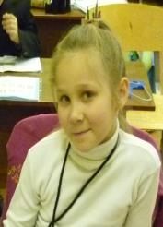
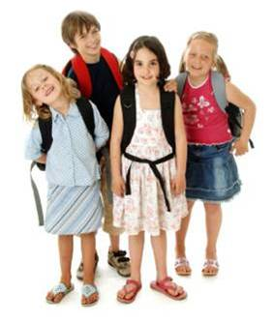
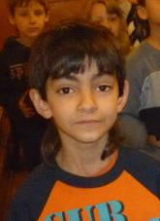
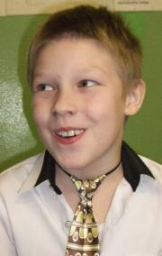
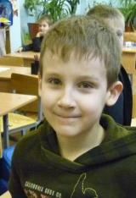
Все мы разные:

Slide 3
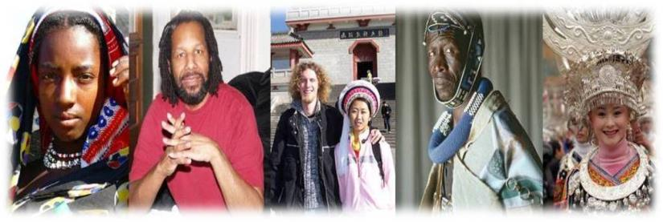
Люди разных рас и национальностей

Slide 4
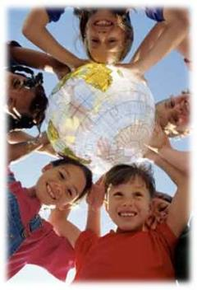
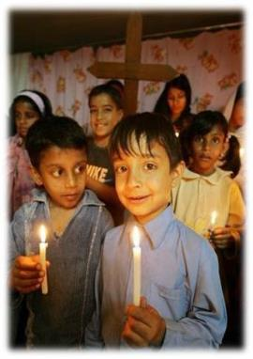
Толерантность – путь к миру!

Slide 5
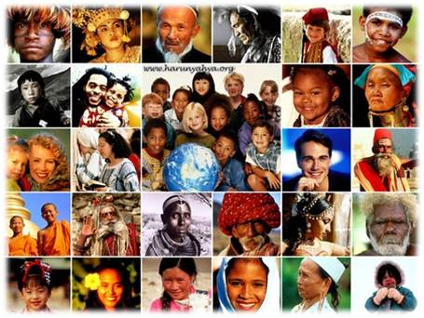

Slide 6
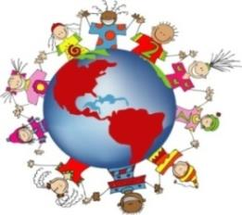
Что такое толерантность?
Толерантность ( от лат . tolerantia – терпение ) – терпимость к чужому образу жизни, поведению, обычаям, чувствам, мнениям, идеям, верованиям.

Slide 7
Проявлять толерантность -
это значит признавать то, что
люди различаются по внешнему
виду, положению, интересам,
поведению и ценностям и
обладают правом жить в
мире, сохраняя при этом свою
индивидуальность.

Slide 8
Быть толерантным – означает уважать других, невзирая на различия. Это означает быть внимательным к другим и обращать внимание на то, что нас сближает.

Slide 9
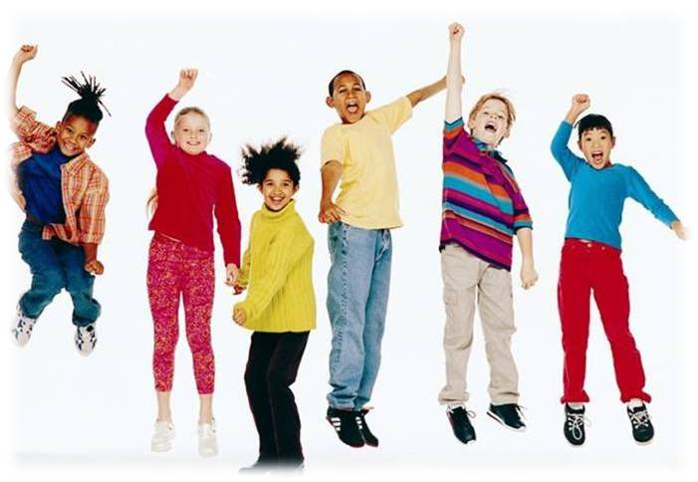
АНАЛИЗ СИТУАЦИЙ

Slide 10
1.Уважай собеседника.
2. Старайся понять то, о чем говорят другие.
3. Отстаивай свое мнение тактично.
4. Ищи лучшие аргументы.
5. Будь справедливым, готовым признать правоту другого.
6. Стремись учитывать интересы других.

Slide 12
Наша страна – это место, где мы можем любить друг друга, соблюдать традиции и продолжать историю толерантности.

Slide 13
Толерантность - это милосердие,
это доброта души,
это сострадание,
это уважение,
это дружба,
это терпение,
это путь к миру.

Slide 14
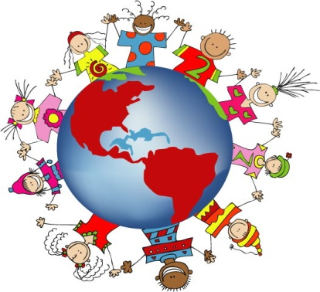
Спасибо за внимание!

